Slide 1
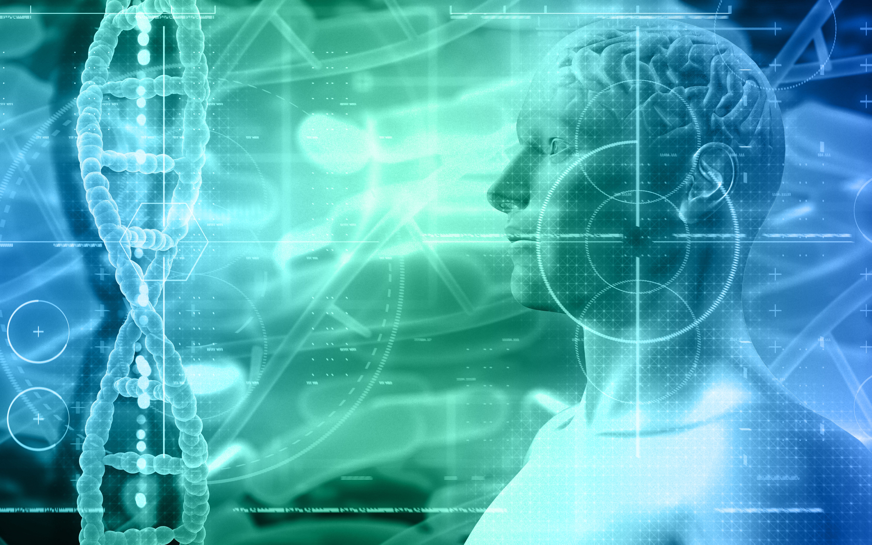

智能医学图像处理系统
Intelligent Medical Image Processing System
团队成员：朱磊、周薇
指导老师：陈娟
2022级计算机科学与技术
时间：2025年7月1日

Slide 2
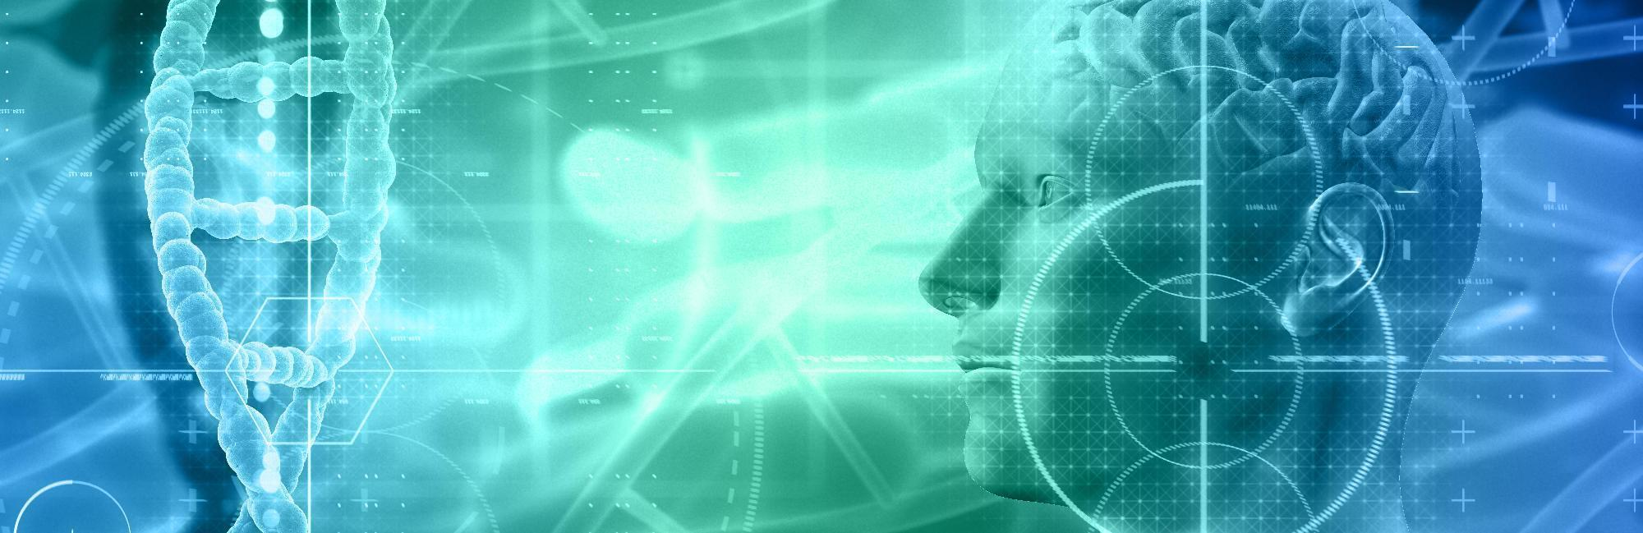
目录
contents
01
02
03
04
背景
与意义
总体功能
业务流程
详细设计与实现
总结
Background and Significance
Overall functionality and business processes
Detailed design and implementation
Summary

Slide 3
part 01
背景与意义
Background and Significance

Slide 4
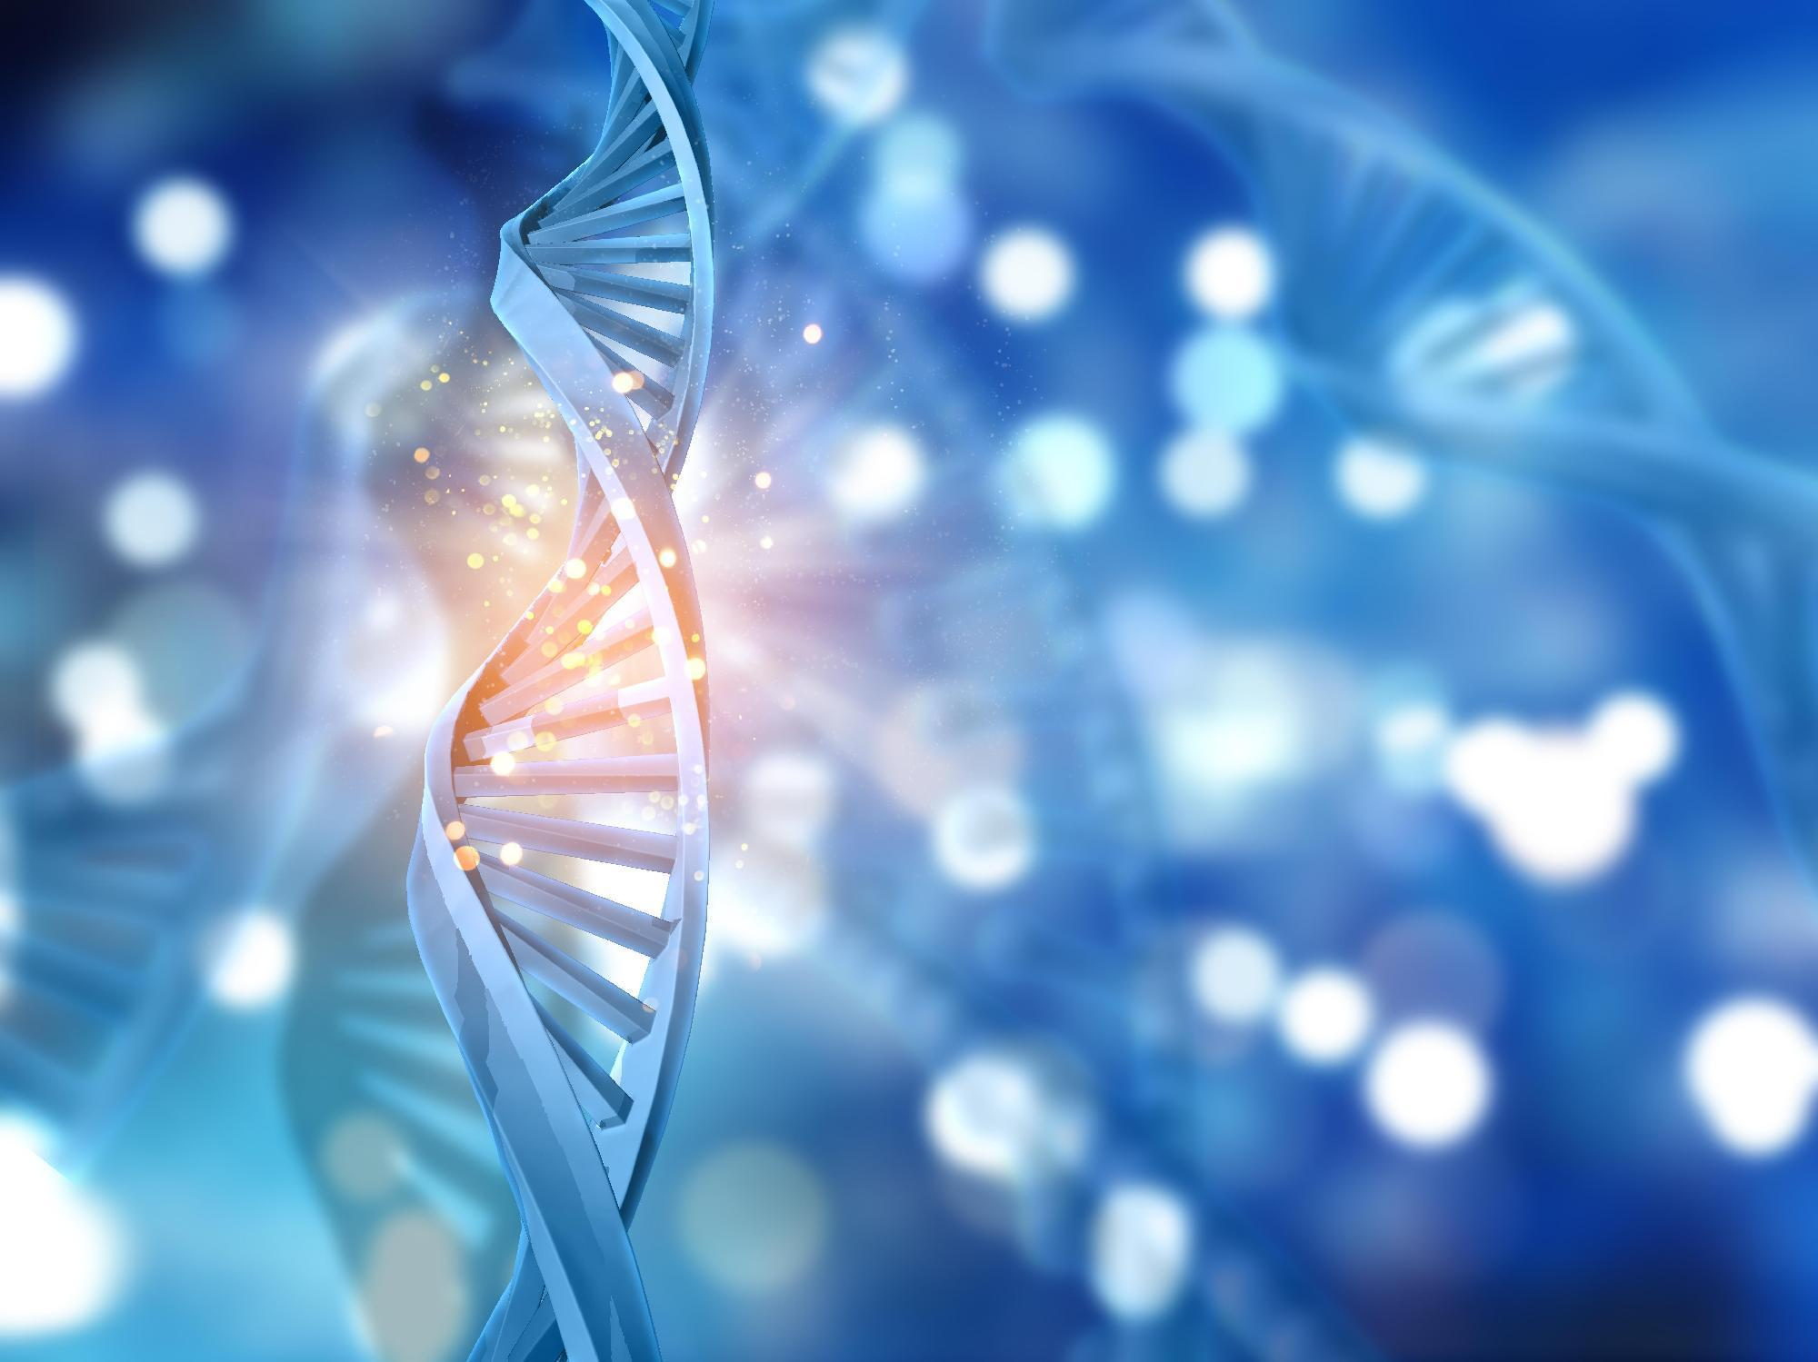

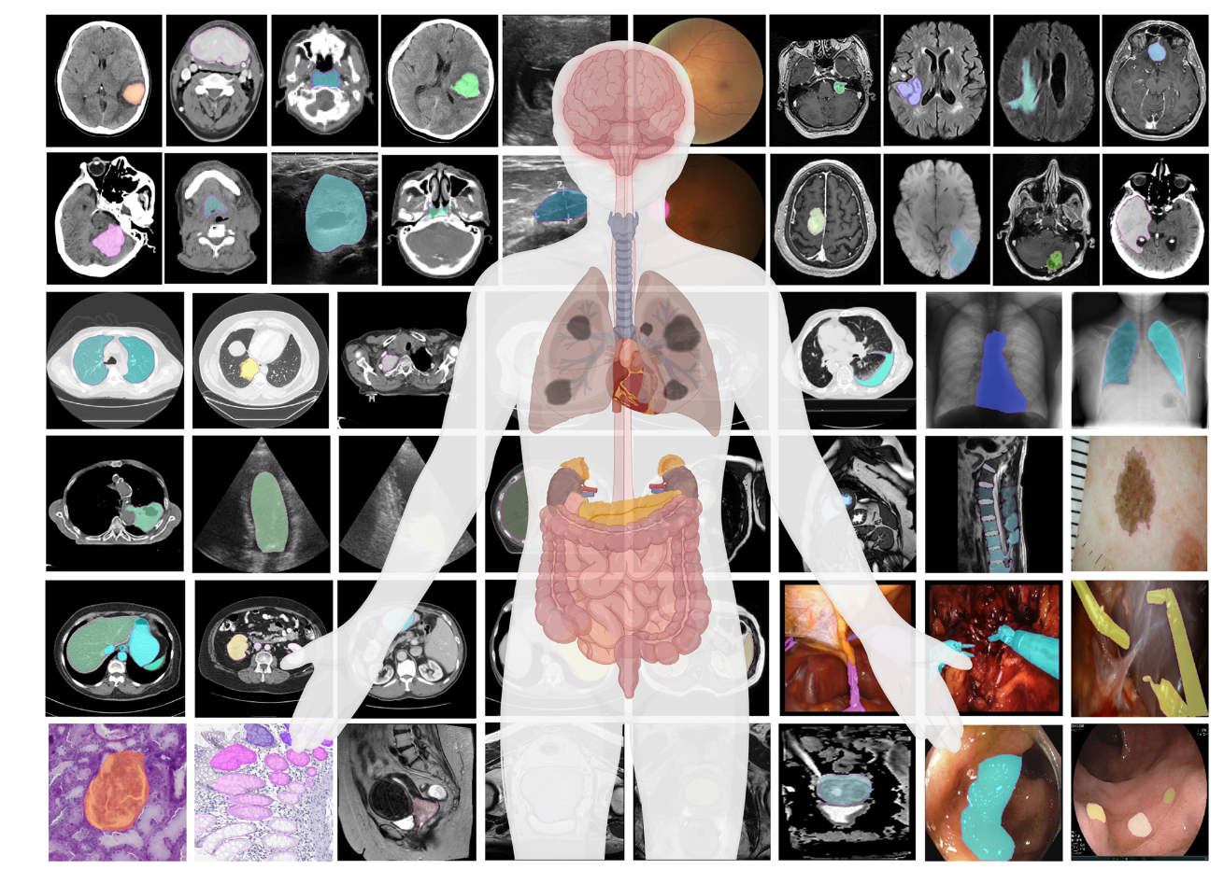
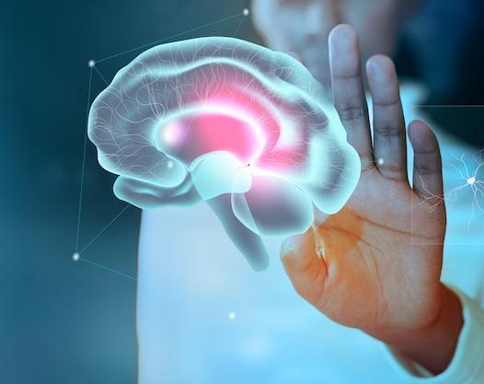
背景与意义
随着人口老龄化加剧与生活方式改变，脑部肿瘤和直肠癌的发病率持续攀升，严重威胁人类健康。
深度学习在计算机视觉领域取得了革命性进展，为医学图像处理带来了全新机遇。
旨在提高影像分析的效率和准确性，辅助医生做出更快速、更精准的诊断决策。

Slide 5
part 02
总体功能与业务流程
Overall functionality and business processes

Slide 6
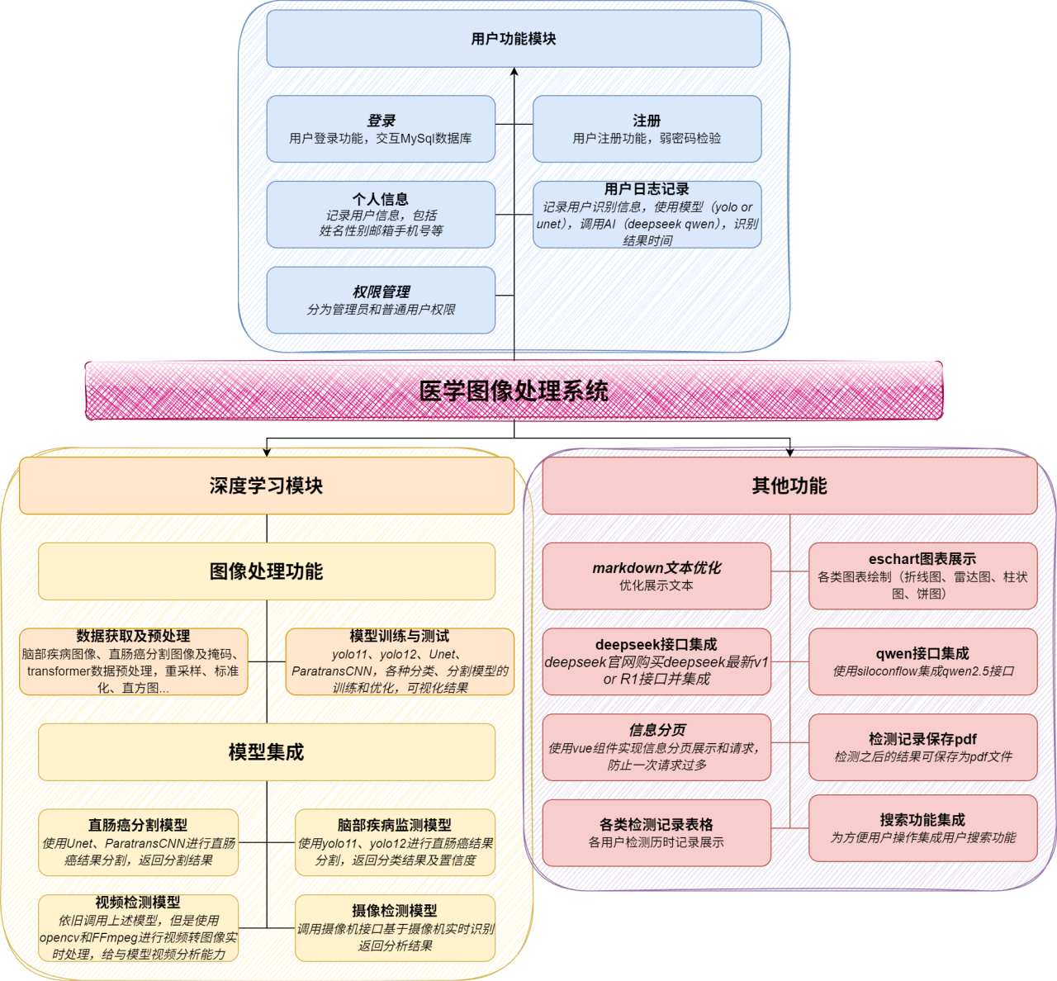
系统功能结构

Slide 7
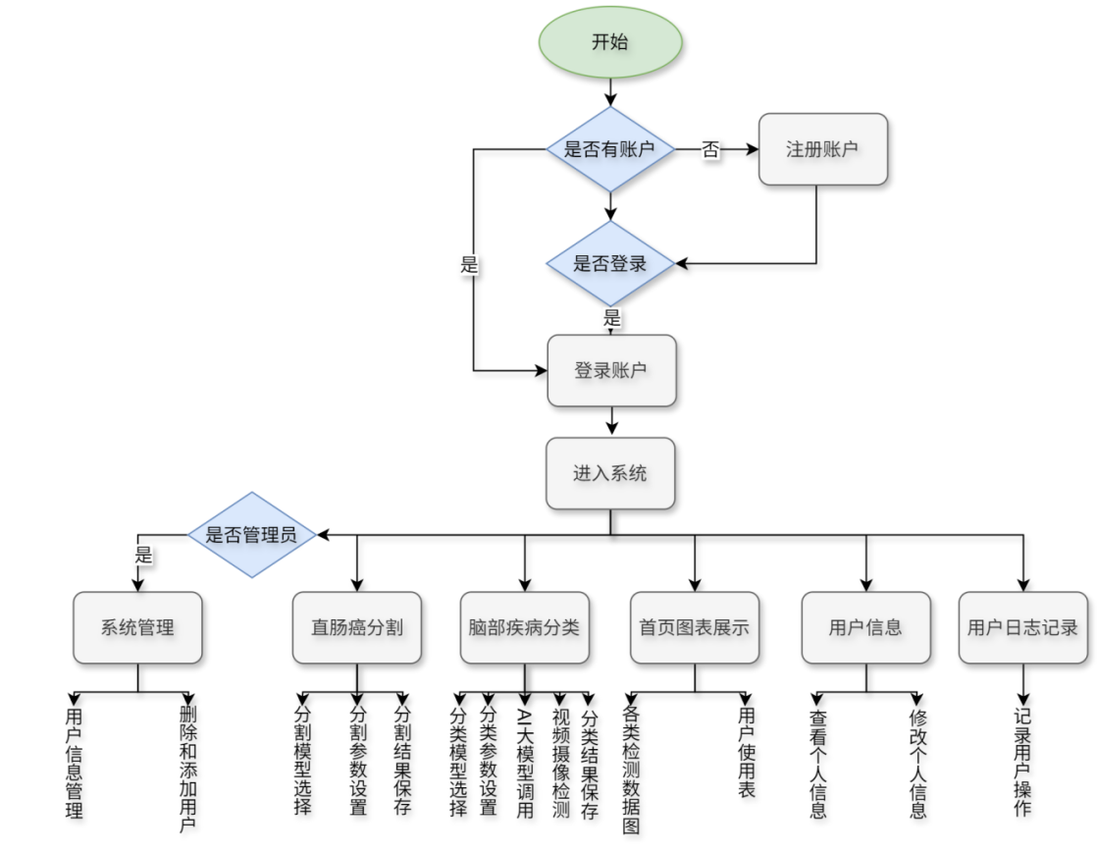
系统业务流程

Slide 8
part 03
详细设计与实现
Detailed design and implementation

Slide 9
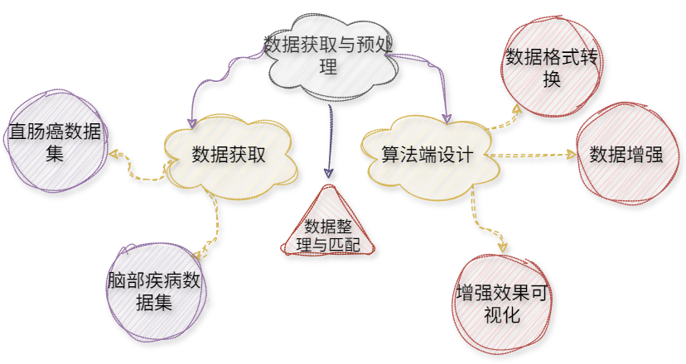
01 数据获取与预处理
脑部肿瘤数据集
该数据集包含1986张医学影像，专门用于训练目标检测模型来识别肿瘤。
直肠癌数据集
该数据集包含107位直肠癌患者的CT影像数据，每位患者包含多个切片。每张CT图像的分辨率为512×512像素。

Slide 10
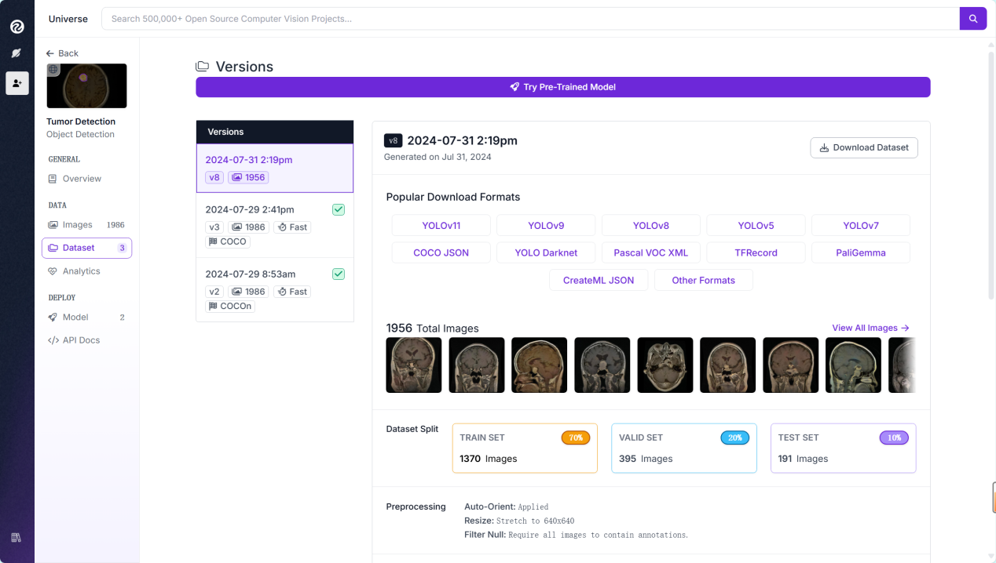
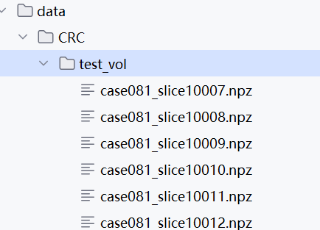
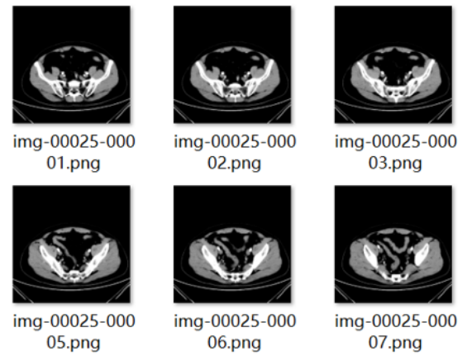
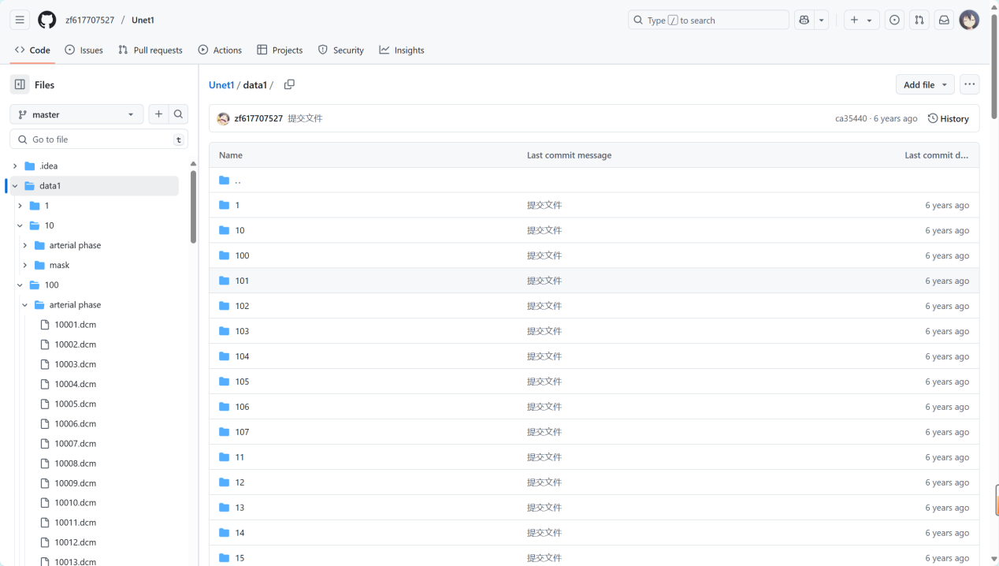
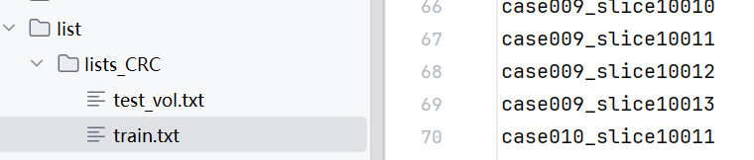
01 数据获取与预处理
数据集获取
数据预处理
从官网下载数据集
数据格式转换、数据整理与配对、生成训练/测试列表

Slide 11
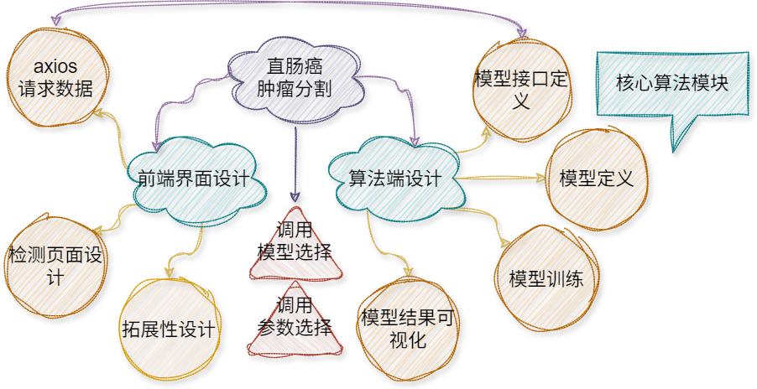
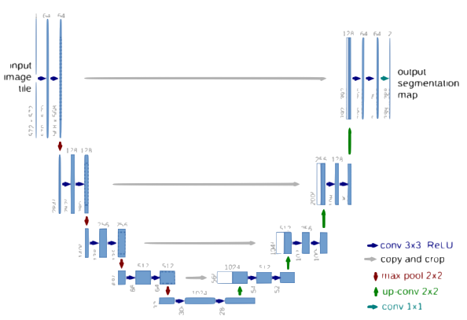
02 直肠癌分割
数据增强
采用旋转和翻转技术增强数据
模型定义
选用Unet模型，其编码器-解码器结构及跳跃连接有助于精确分割直肠癌区域。
模型训练
进行500轮训练，使用AdamW优化器及余弦退火学习率策略，确保模型高效学习且避免过拟合。
模型结果可视化
通过训练损失曲线观察模型收敛，评估测试集上的多种指标，并绘制预测图以直观呈现分割效果。

Slide 12
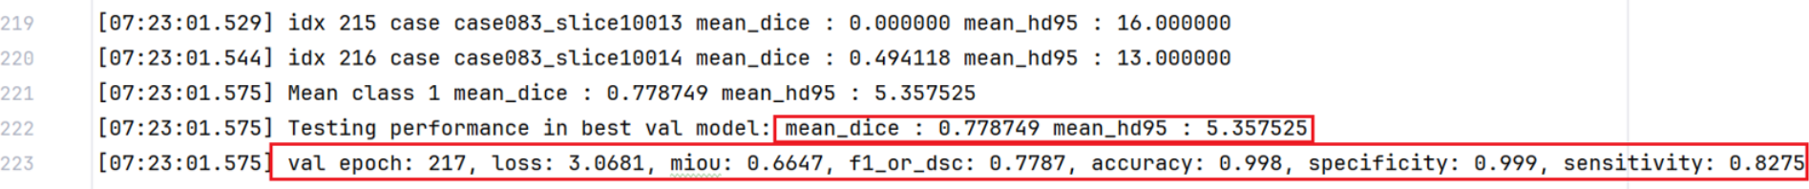
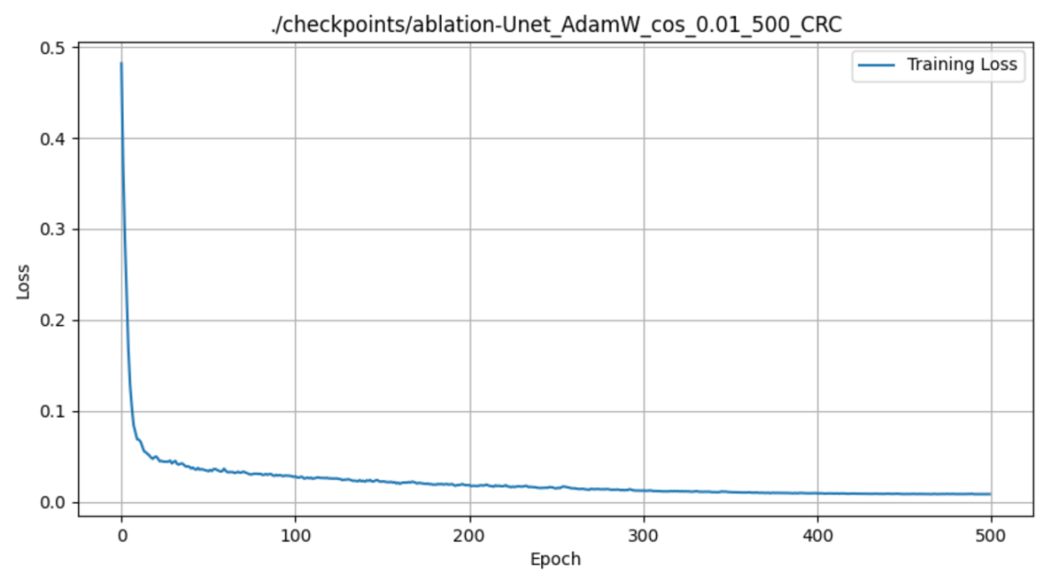
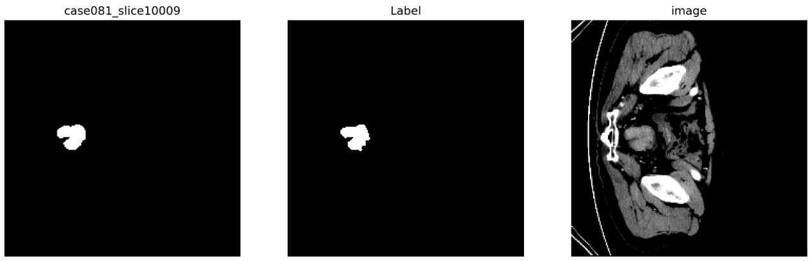
02 直肠癌分割
在测试集上指标
训练损失下降曲线
可视化预测结果

Slide 13
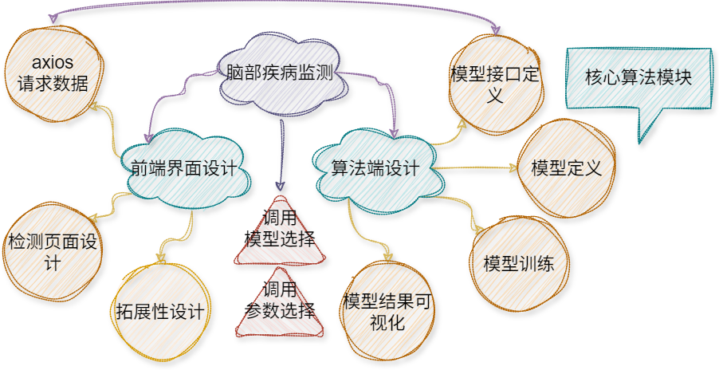
03 脑部疾病分类检测模块
前端设计
通过Axios库，前端实现医学影像上传。待接收JSON数据后使用ECharts在原始影像上可视化病变标注及分类信息。
算法端设计
使用Ultralytics定义YOLO11和YOLO12模型
模型结果可视化
通过Ultralytics目标检测模型自动输出的各类可视化结果

Slide 14
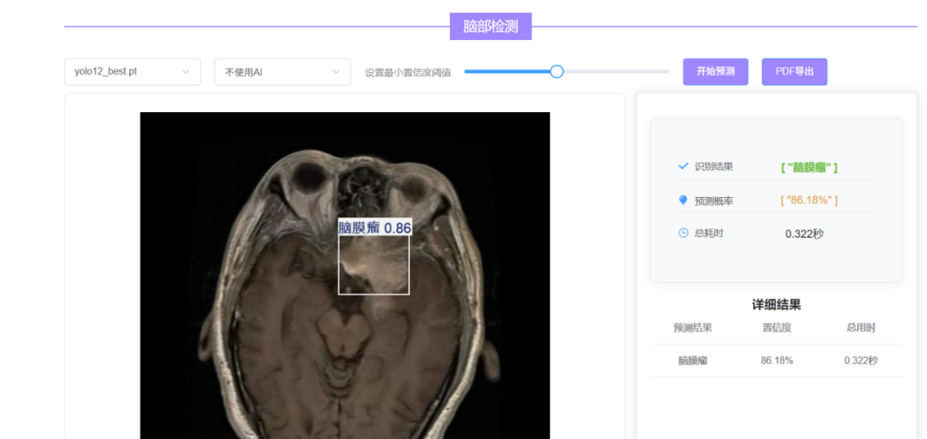
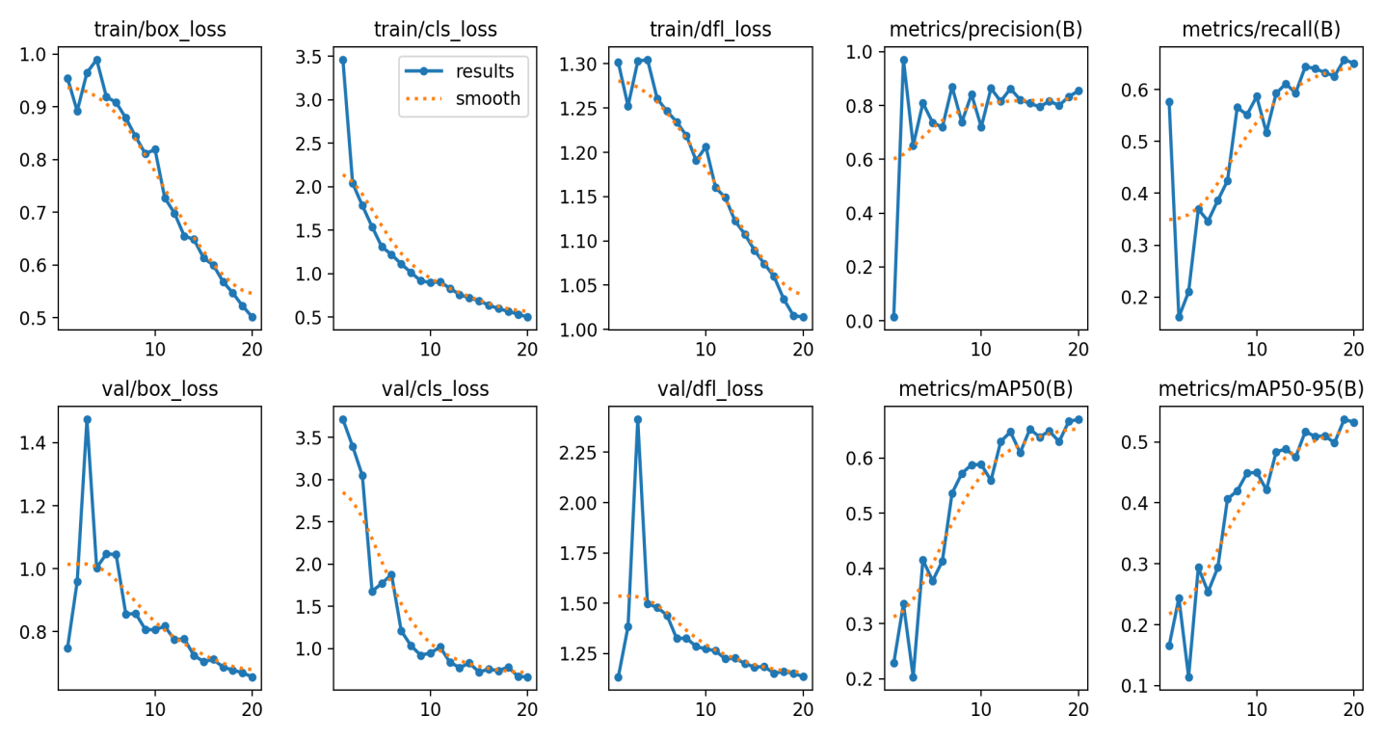
03 脑部疾病分类检测模块
前端可视化
算法端可视化

Slide 15
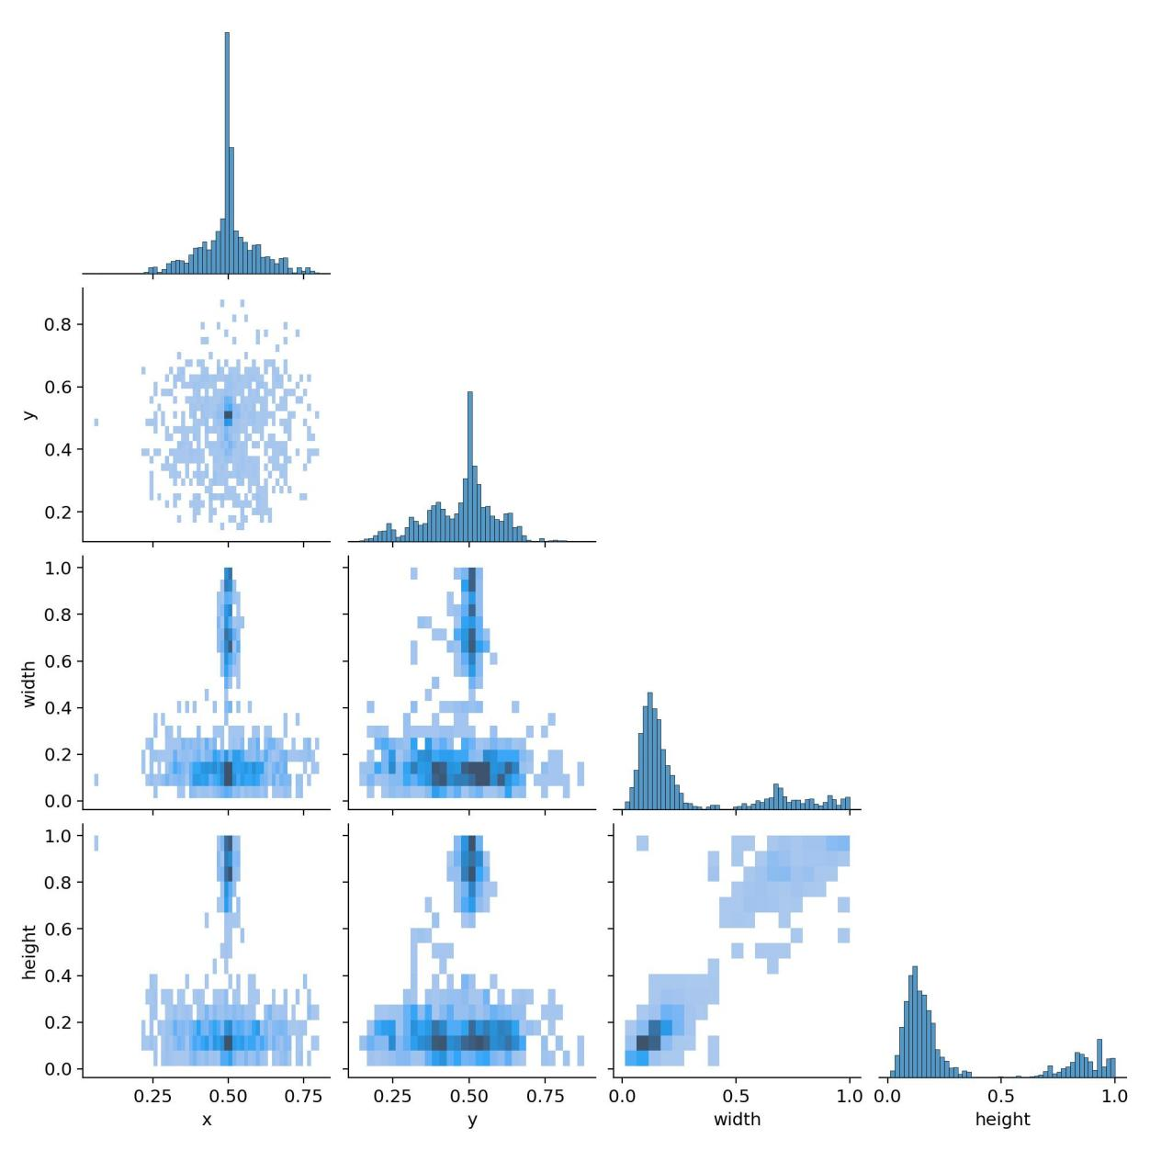
03 脑部疾病分类检测模块
前端可视化
算法端可视化

Slide 16
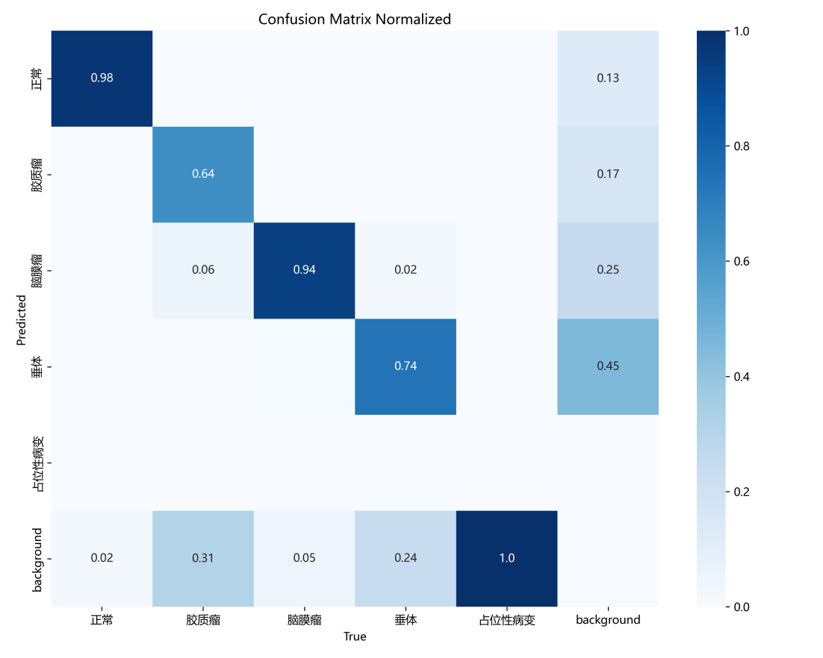
03 脑部疾病分类检测模块
前端可视化
算法端可视化

Slide 17
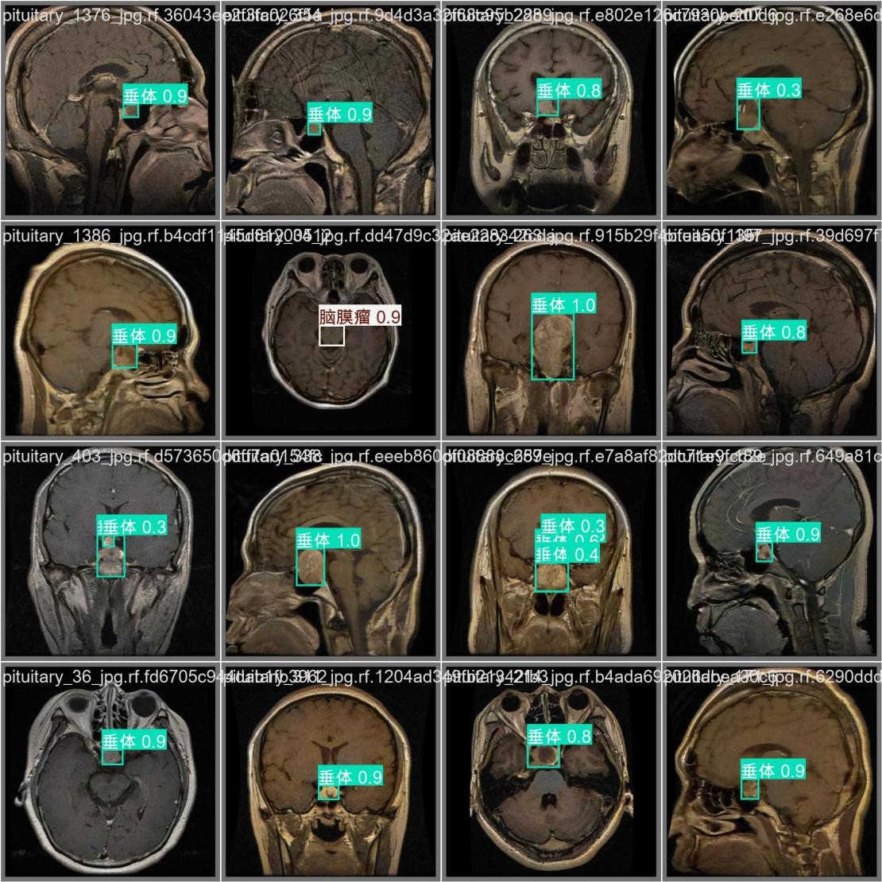
03 脑部疾病分类检测模块
前端可视化
算法端可视化

Slide 18
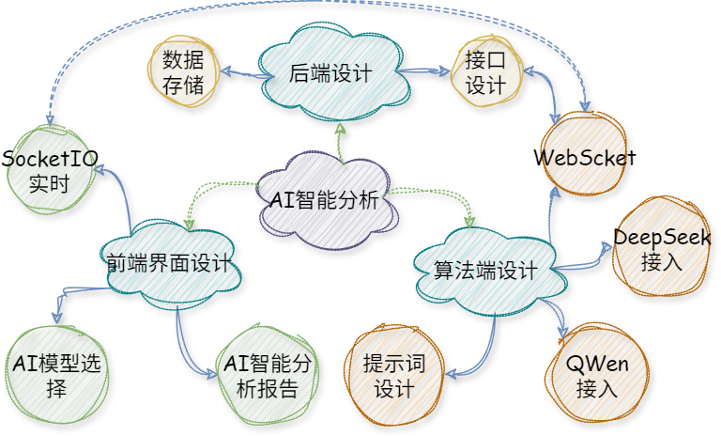
04 AI智能分析模块
前端设计
➢设计AI智能分析报告生成界面
算法端设计
➢使用官方提供的SDK接入DeepSeek模型；
➢手动配置HTTP请求头和接口地址接入QWen模型
后端设计
后端作为服务器存储相关信息报告

Slide 19
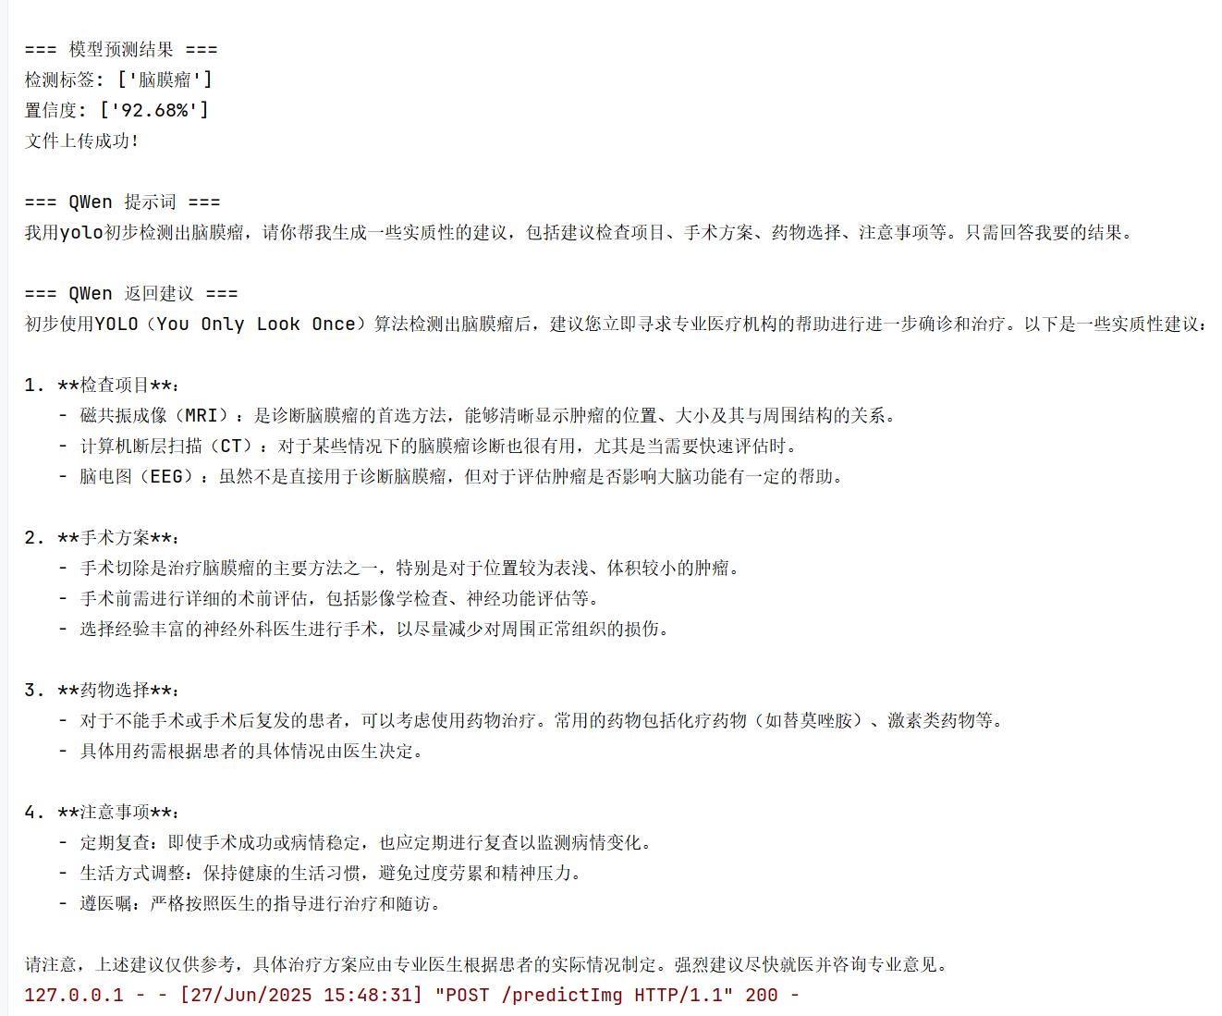
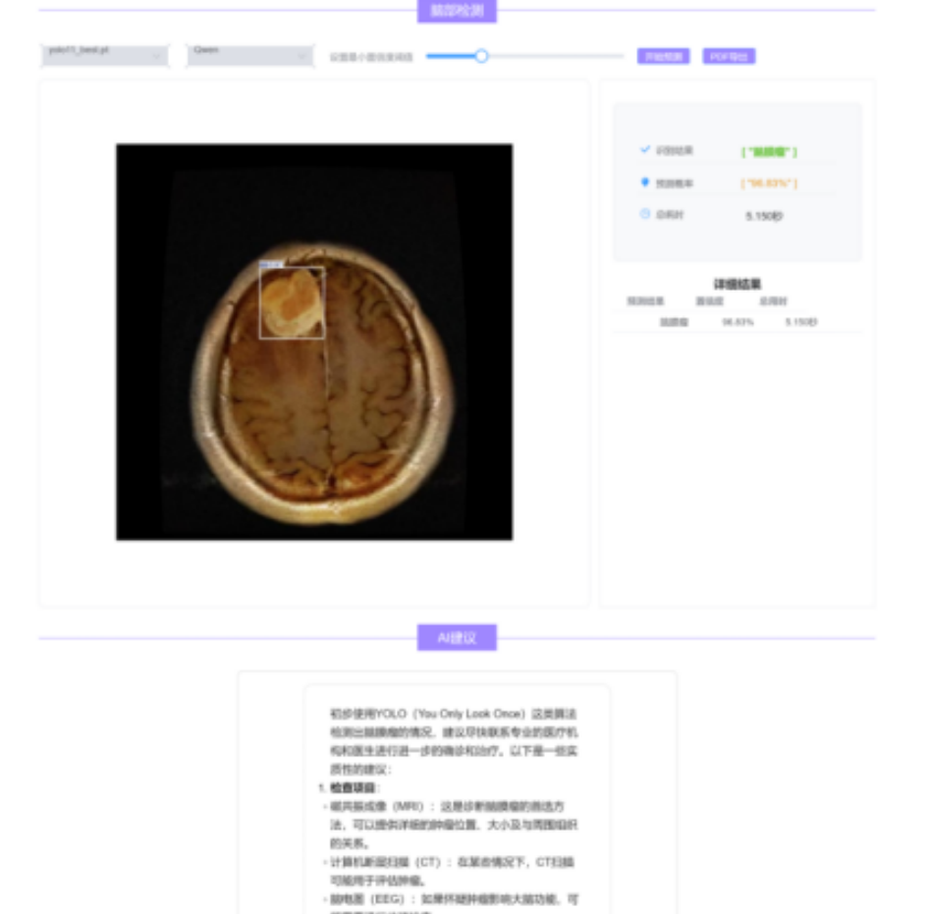
04 AI智能分析模块
算法端输出AI生成结果
前端展示

Slide 20
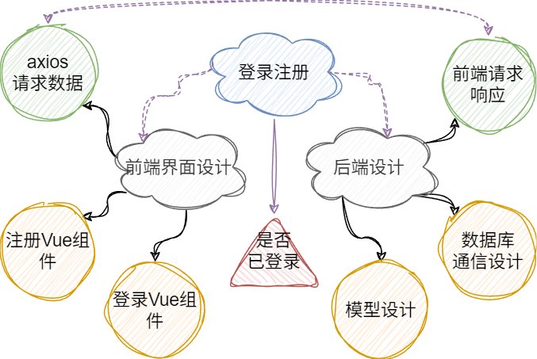
05 登录注册模块
登录注册
是系统的入口，承担用户身份验证和权限控制的核心功能

Slide 21
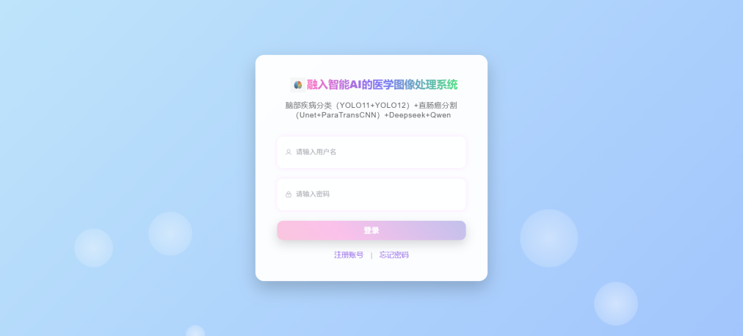
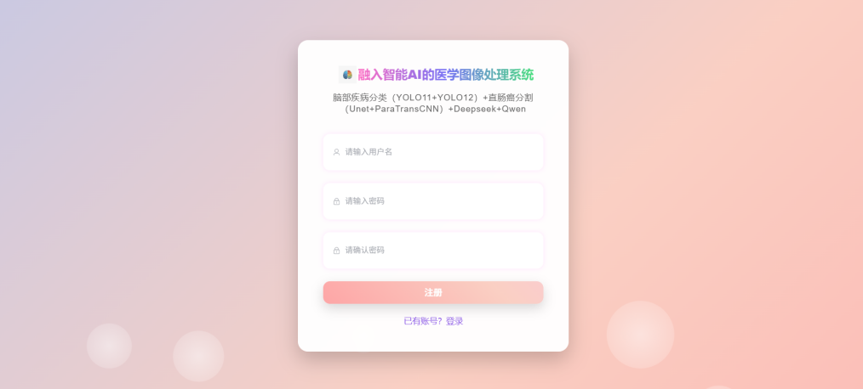
05 登录注册模块
登录
注册

Slide 22
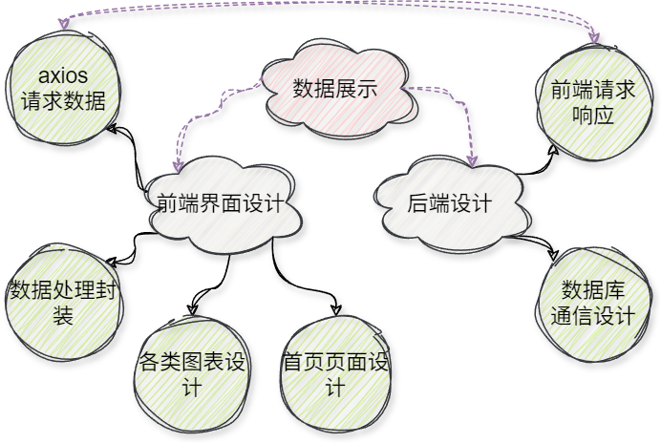
06 数据展示
数据请求
所有可视化图表所需数据，均来源于数据库中的 imgrecords 表
数据展示
使用Apache Echarts开源软件可设计TS和Option，并实时预览图表效果，之后将图表微调设计数据嵌入前端即可

Slide 23
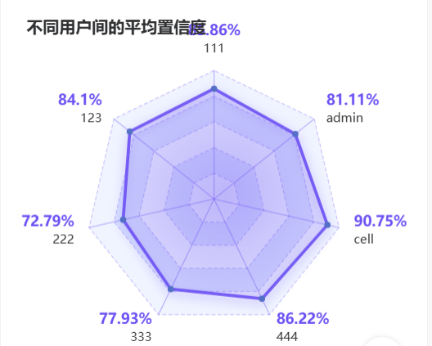
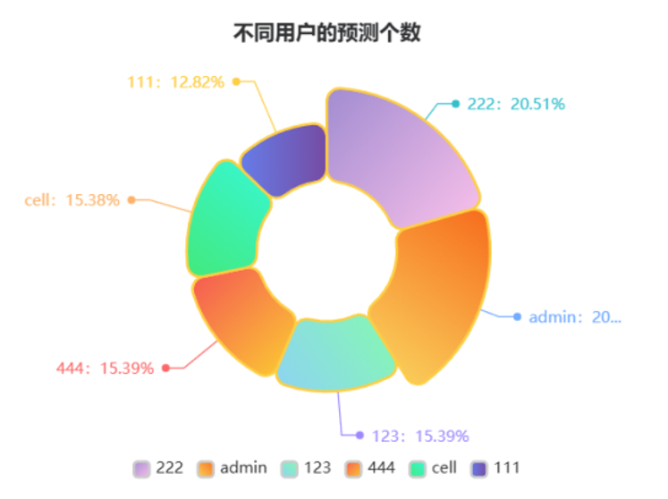
06 数据展示
雷达图
饼图

Slide 24
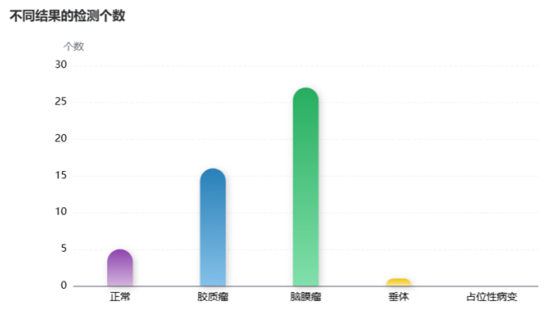
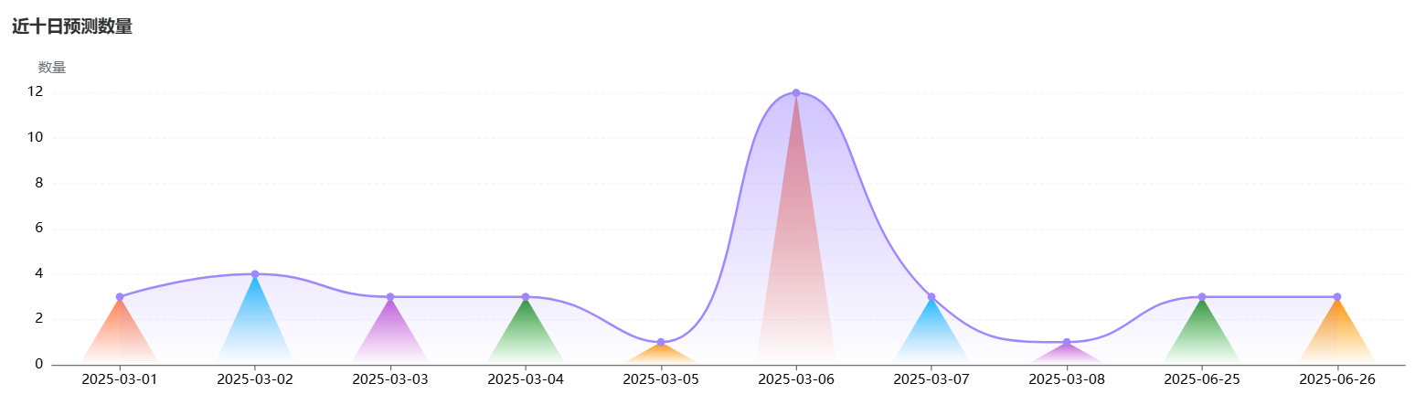
06 数据展示
柱状图
折线图

Slide 25
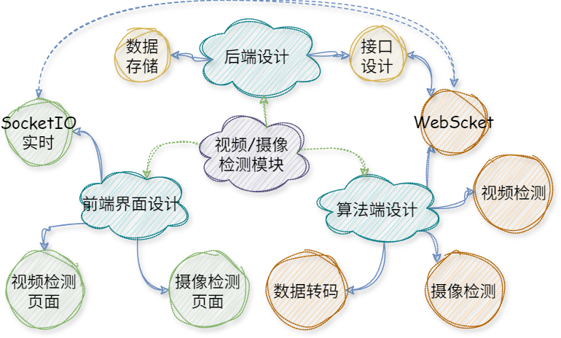
07 视频与摄像检测模块
前端设计
SocketIO技术实时实现对后端数据的返回，套接字管道确保返回实时性，提升交互感
算法端设计
使用FFmpeg进行视频转码（avi-mp4），便于存储和交互
算法端设计
后端作为服务器存储交互的视频，再使用数据库存储视频地址

Slide 26
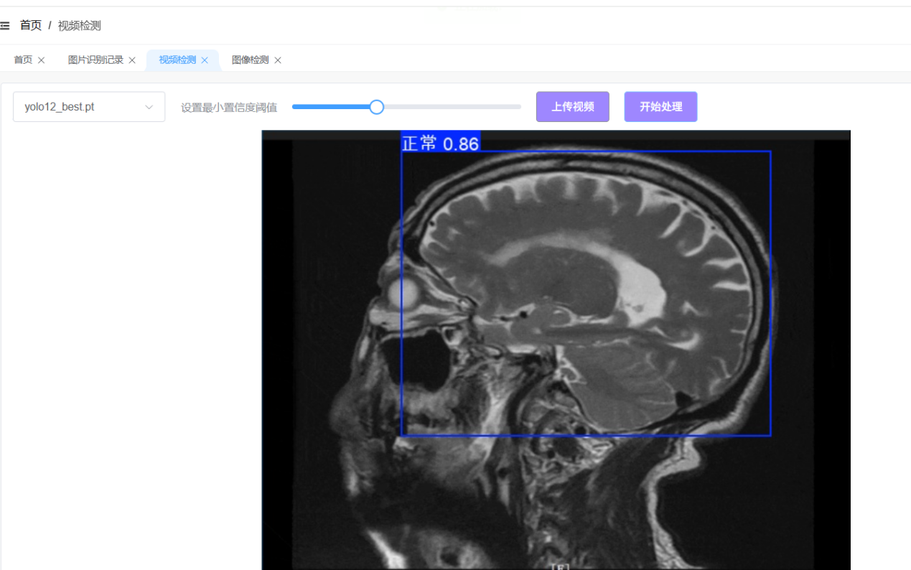
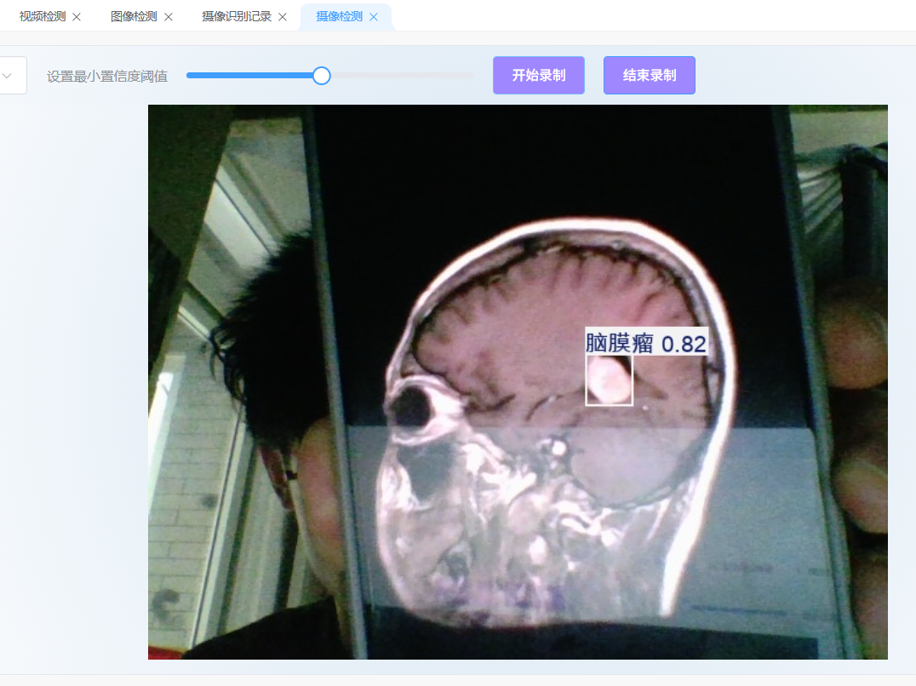
07 视频与摄像检测模块
视频检测
摄像检测

Slide 27
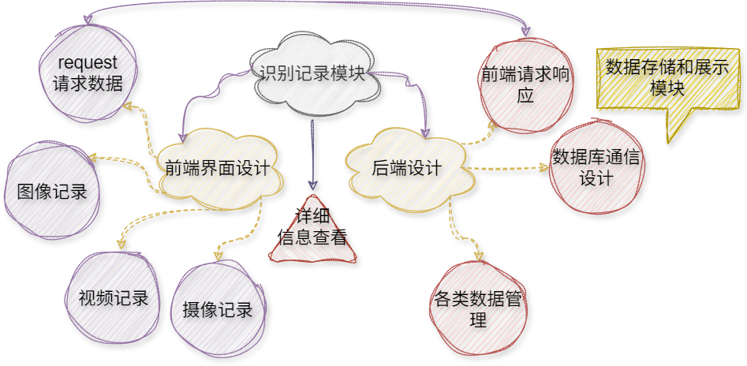
08 识别记录模块
识别记录
统一管理和展示用户在系统中进行的所有检测记录，包括图像检测、视频分析和实时摄像检测的结果

Slide 28
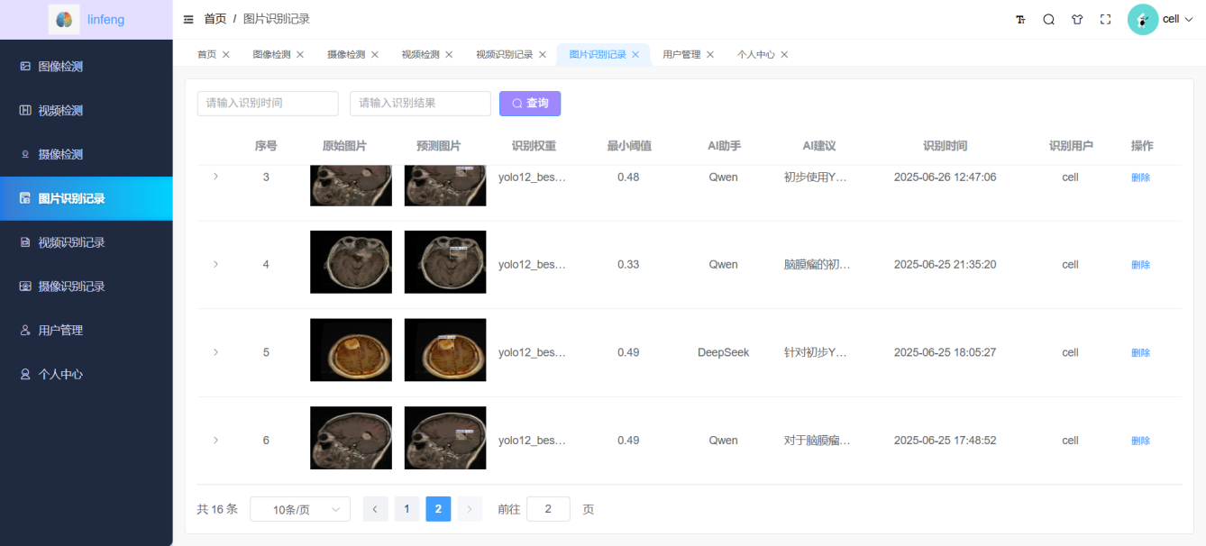
08 识别记录模块
图像识别记录

Slide 29
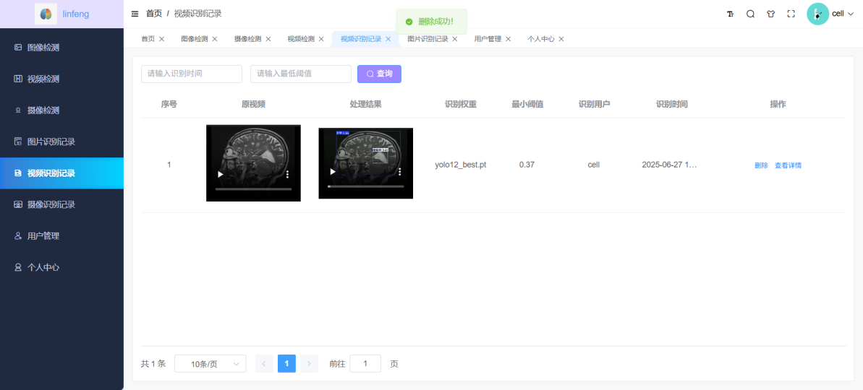
08 识别记录模块
视频识别记录

Slide 30
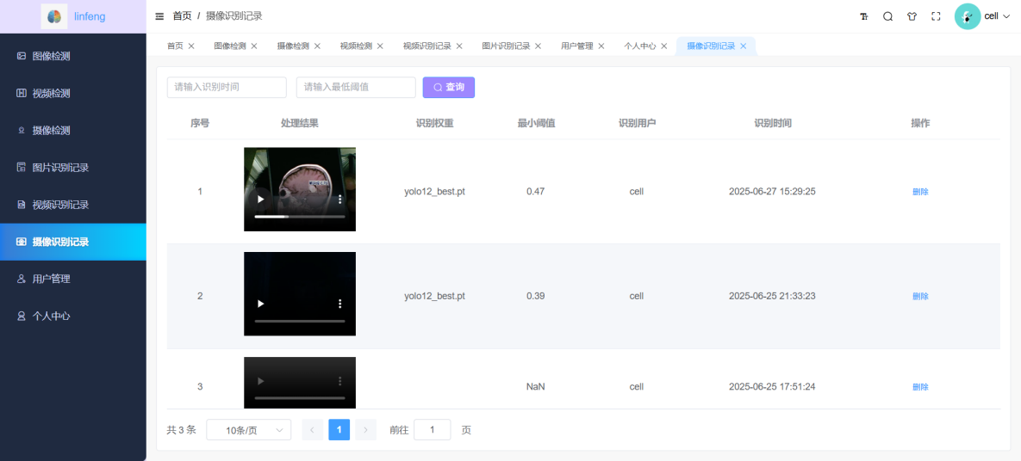
08 识别记录模块
摄像识别记录

Slide 31
part 04
总 结
Summary

Slide 32

总 结
90%
70%
50%
实用
创新
不足
准确地提取出直肠癌区域，检测出脑部肿瘤类别，为医生提供了更准更快的诊断依据。
开发了一个基于深度学习的智能医学图像处理系统
直肠癌图像分割未部署到前端展示，目前核心功能仅为脑部肿瘤检测

Slide 33
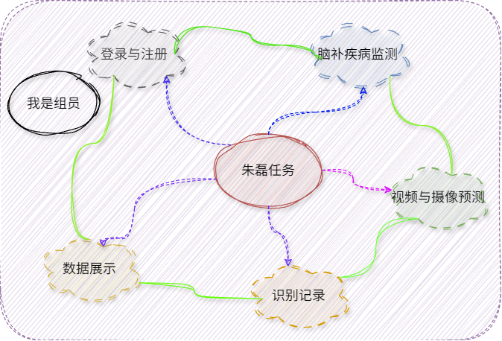
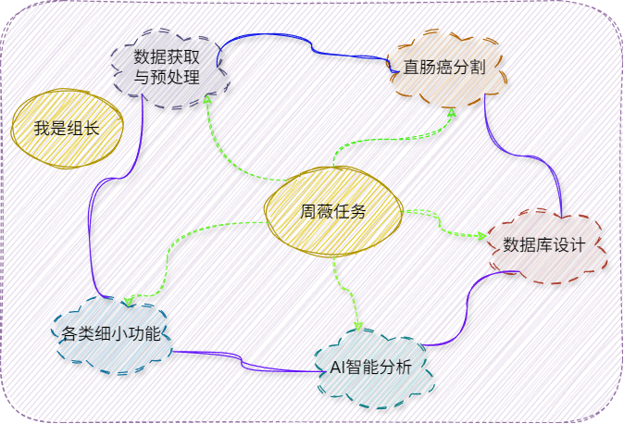
分工与协作

Slide 34

感谢老师指导，谢谢大家观看
Thank you all for watching
团队成员：朱磊、周薇
指导老师：陈娟
2022级计算机科学与技术
时间：2025年7月1日

